Slide 1



Slide 2


多发性外伤脓毒症患者的抗感染治疗

Slide 3

● 病例简介
摘要
1.独特性：休克患者治疗期间未明确病原菌，启动广谱覆盖，抗感染有效，后检出VRE
2.背景：创伤性休克伴感染
腔隙性脑梗
胸椎体滑脱
胸体骨折

Slide 4
● 患者基础信息
1.人口学信息：56岁；女士，职工
2.主诉：查体:血压:146/127mmHg，血氧:67%，心率:62次/分，呼吸频率:26次/分，体温:37.7℃。
患者镇静状态，气管插管，便捷呼吸机辅助呼吸入室，球结膜水肿，光反射迟钝。左侧胸廓较对侧高，听诊双肺呼吸音粗，双肺满布哮鸣音，心率快
3.既往史：无

Slide 5
● 入院后检查
1.体格检查：
动脉血气分析(Fi02:100%):pH:7.4，PaC0z:56.5mmHg，Pa0z:66.0mmHg,Sa0z:94.7%
血压:146/127mmHg，血氧:67%，心率:62次/分，呼吸频率:26次/分，体温:37.7℃。
2.辅助检查：
肺部CT

Slide 6
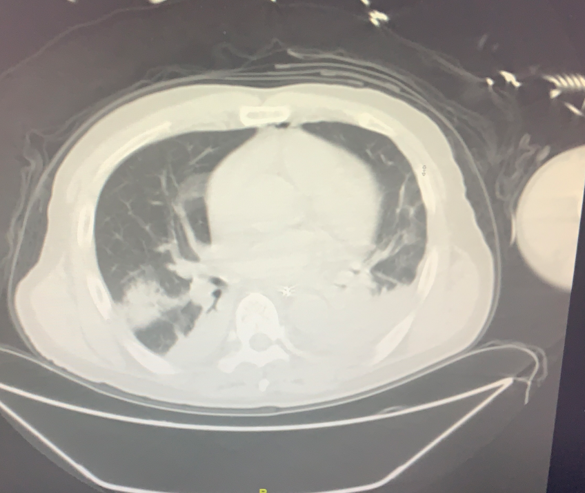
● 入院后检查
3.影像学检查：

Slide 7
● 诊断评估
诊断评估
1.初步诊断：创伤性休克伴感染
腔隙性脑梗
胸椎体滑脱
胸体骨折
2.诊断依据：血象
IL6
3.鉴别诊断：qSOFA；血象指标；CT

Slide 8
● 治疗过程
1.药物：头孢曲松+利奈唑胺
依拉环素+舒巴坦
2.手术：20251106胸骨复合

Slide 9
● 治疗过程
3.微生物/病理结果：CRAB
4.方案调整：无效
5.指标追踪：IL6

Slide 10
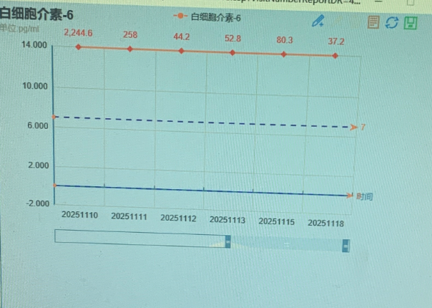
● 治疗过程
3.时间轴记录:(折线图)

Slide 11

● 诊疗体会
1.疗效评价：血象恢复正常
2.局限性：因治疗期间未明确病原菌，患者出院后复查病原菌报告为阴性
3.结论：qSOFA不建议用于脓毒性休克的单一筛查工具

Slide 12
感谢观看
敬请指导

